Slide 1
Дыхание и кровообращение
Учитель начальных классов
Дремасова Ольга Павловна

Slide 2


Slide 3
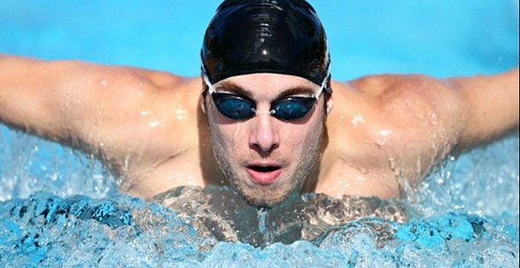
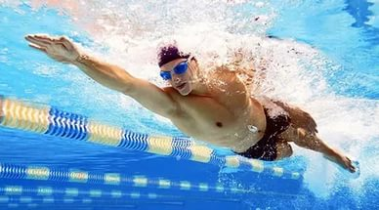
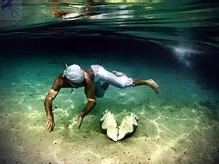
Дыхание – процесс поглощения из воздуха кислорода и выделение углекислого газа.
Ловцы за жемчугом
5 минут
Спортсмены
до 10 минут

Slide 4
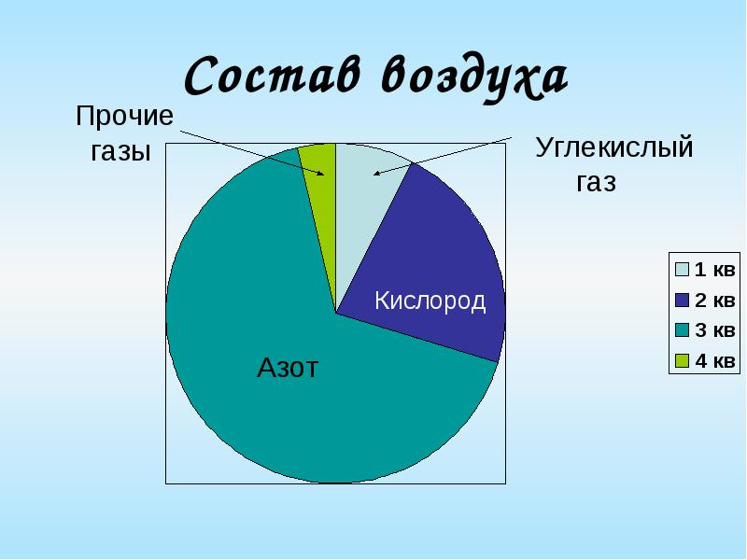
Цель урока:
узнать о строении и работе дыхательной и кровеносной систем

Slide 5
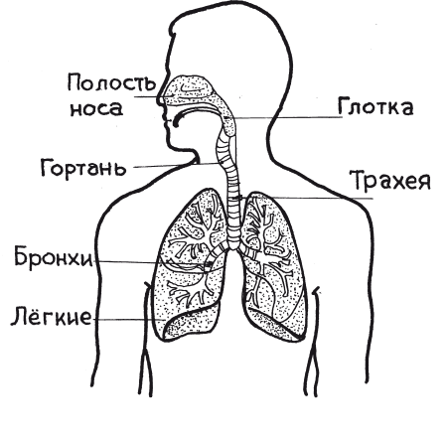
Дыхательная система

Slide 6


Физкультминутка

Slide 7
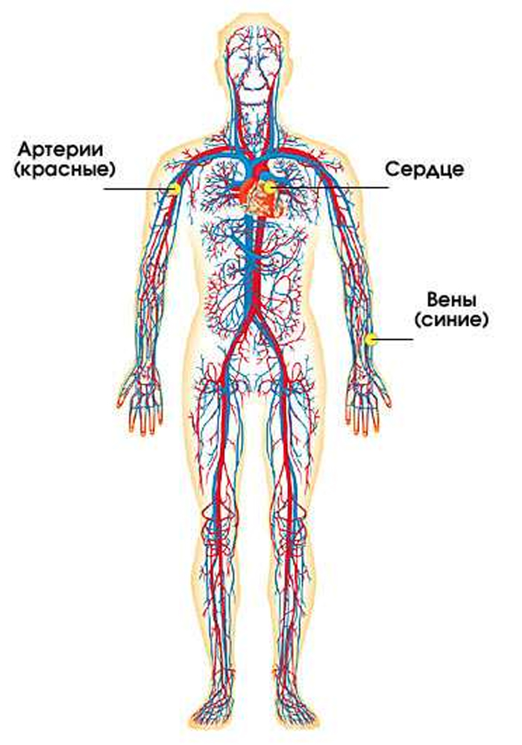
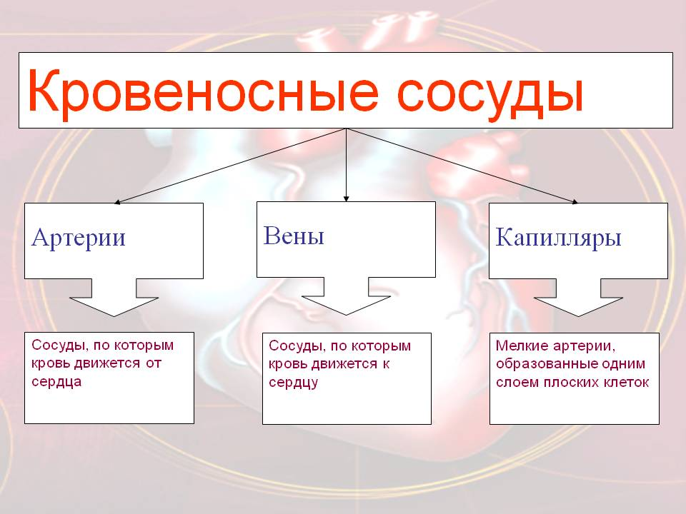
Кровеносная система

Slide 8
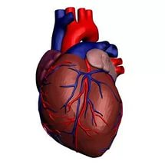
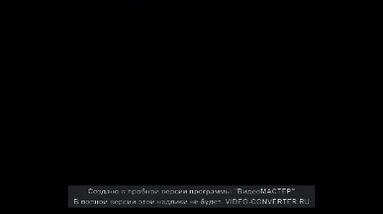
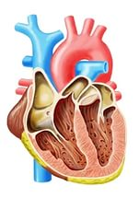
Работа сердца
Сердце непрерывно работает всю нашу жизнь.

Slide 9
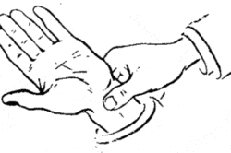
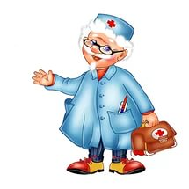
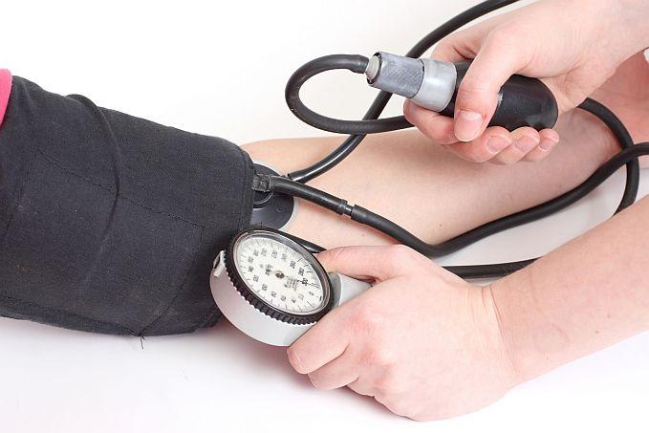
Практическая работа
Норма: 70 ударов в минуту.

Slide 10

Закрепление изученного материала
А1)Какую систему образуют сердце и сосуды:
1)Нервную
2)Пищеварительную
3)Дыхательную
4)Кровеносную
А2)Укажите орган, который НЕ входит в состав дыхательной системы
1)Легкие
2)Бронхи
3)Трахея
4)Сосуд
А3)Укажите орган, который двигает кровь
1)Сердце
2)Бронхи
3)Легкие
4)мозг

Slide 11
Итог урока
Меня увлекла эта тема. Я хочу узнать больше.
Я хорошо понял сегодняшнюю тему.

Slide 12

Домашнее задание

